Slide 1
JMTV csapat
Csapattagok:
Popovics János | Benke Mária | Balogh Tünde Éva | Buda Viktor

Slide 2

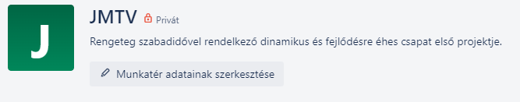
Trello

Slide 3
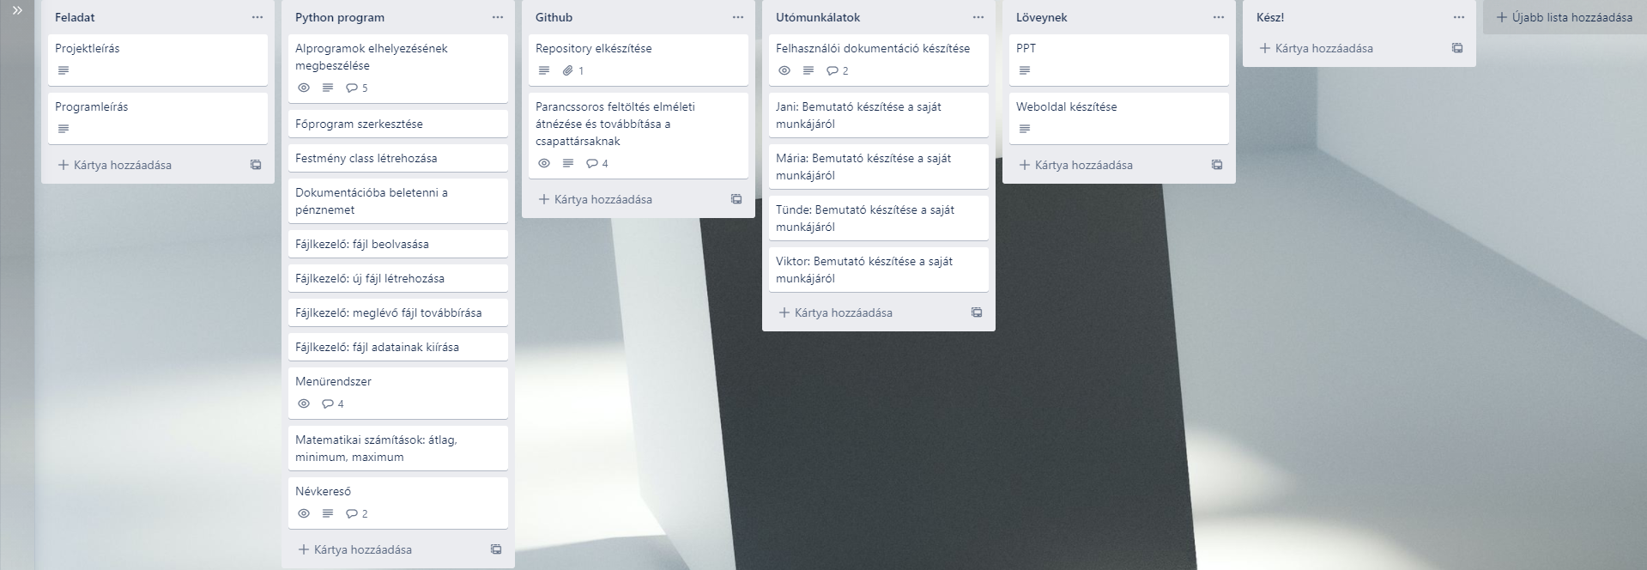

Kezdeti kialakítás

Slide 4
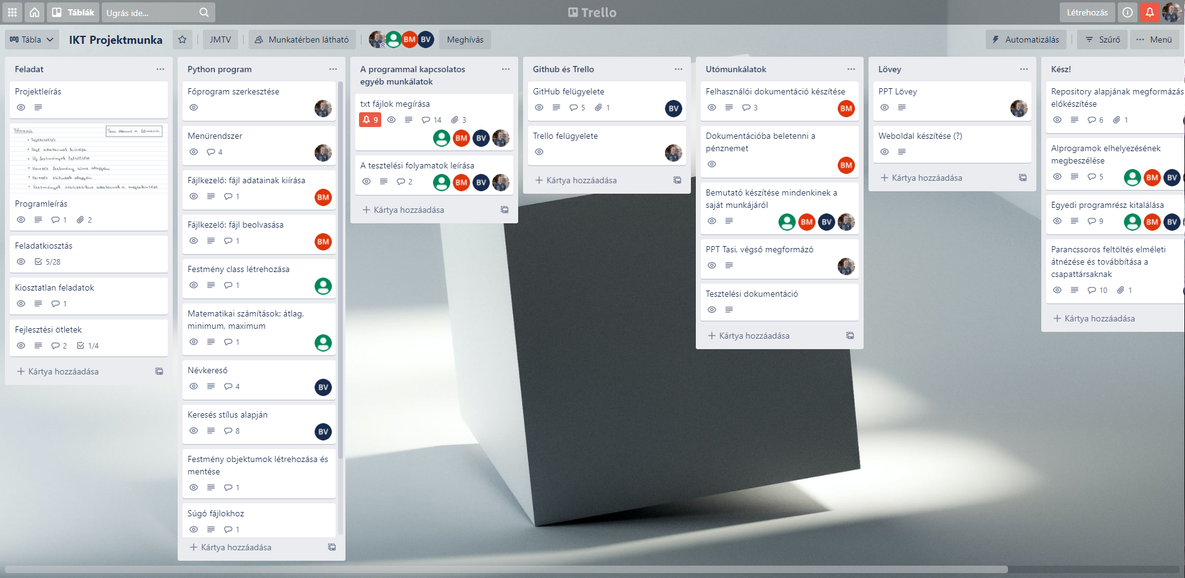
Trello

Slide 5
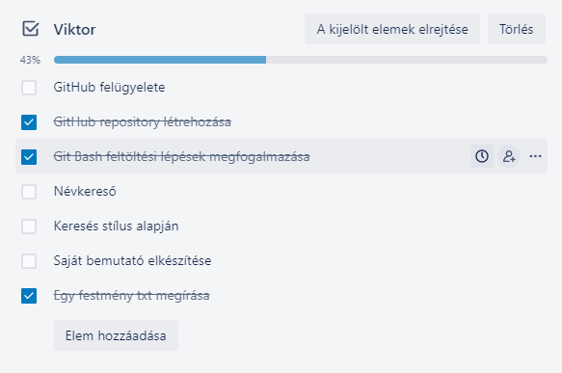
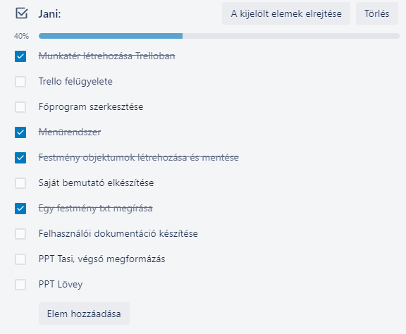
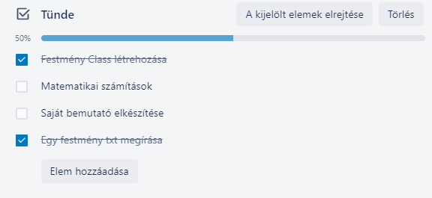
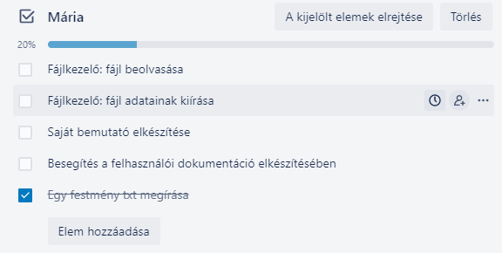
Feladatkiosztás

Slide 6
Trello

Slide 7

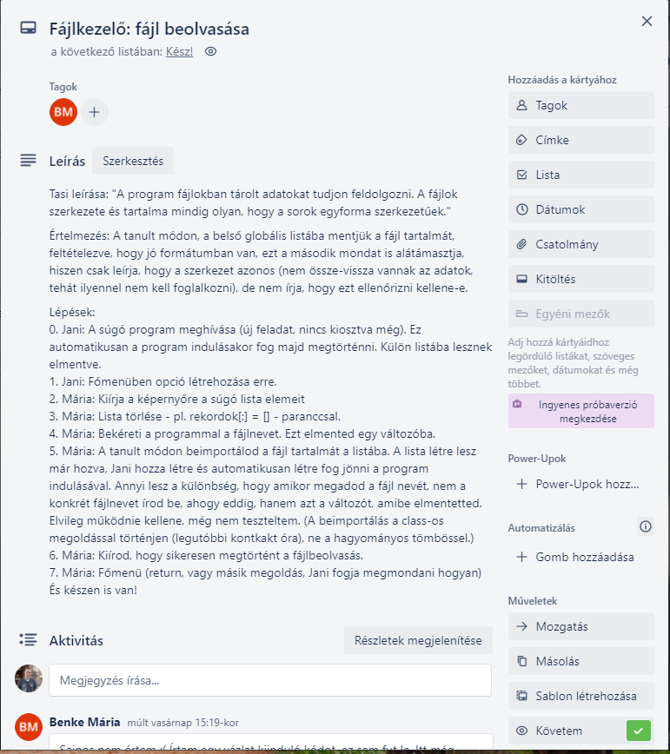

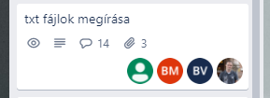
Kommunikáció

Slide 8
Mária
Fájl beolvasása | Fájl adatainak kiírása | Felhasználói dokumentáció

Slide 9
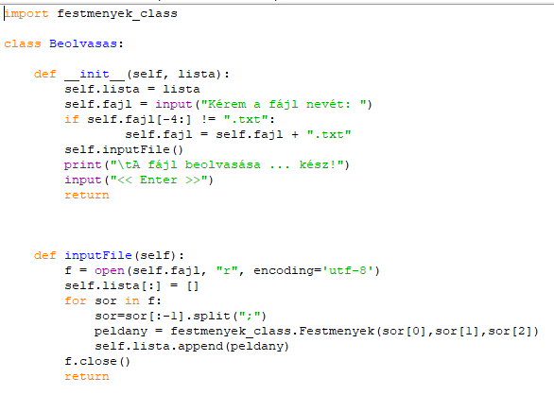
Fájl beolvasása

Slide 10
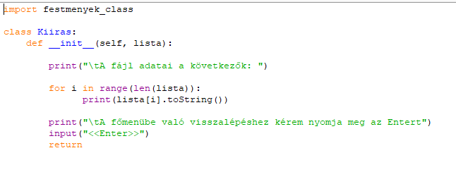
Fájl adatainak a kiírása

Slide 11
Tünde
Festmény class | Statisztikai adatok számítása

Slide 12
Festmény class

Slide 13
Statisztikai adatok számítása
Átlag | Minimum érték | Maximum érték

Slide 14
Viktor
GitHub | Névkereső | Stíluskereső

Slide 15
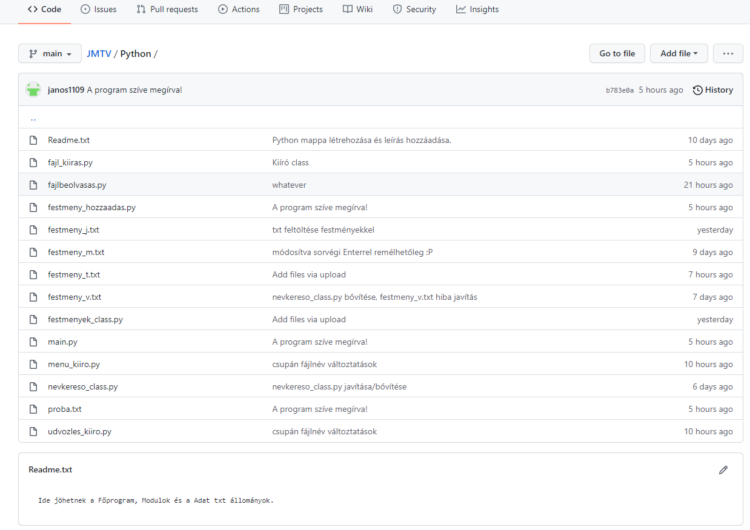
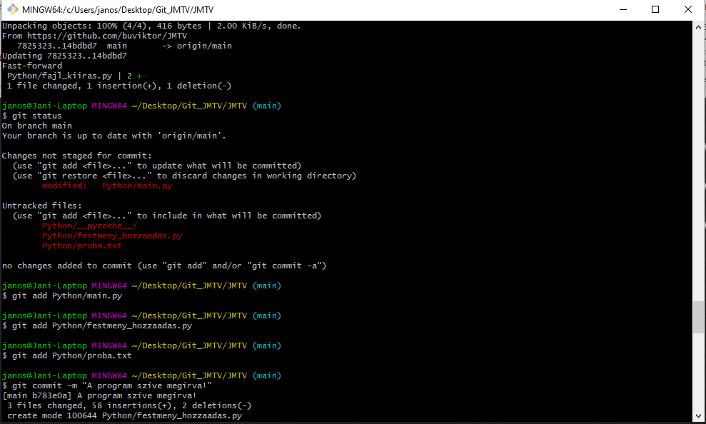
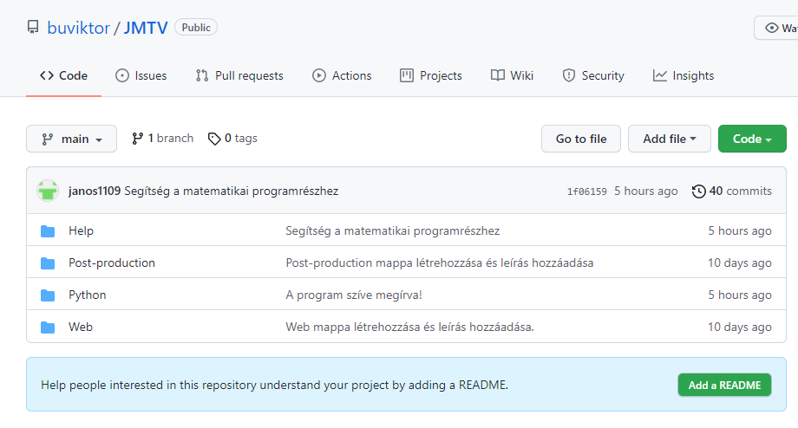
GitHub

Slide 16
Git Repository

Slide 17
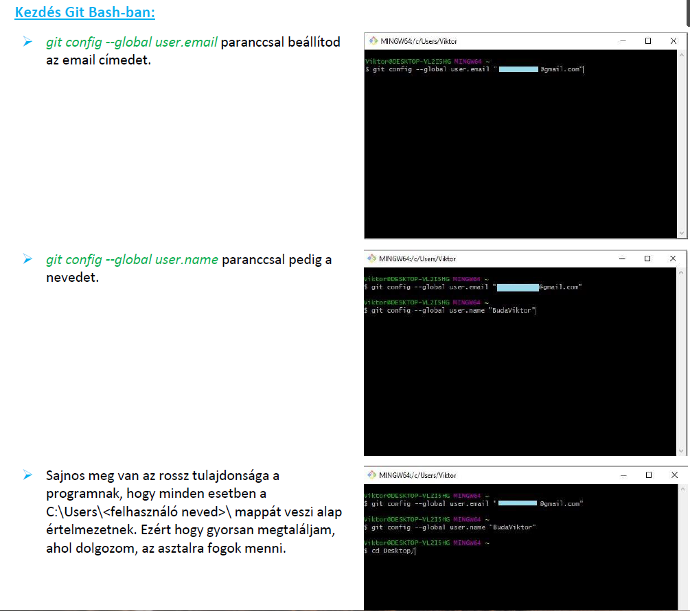
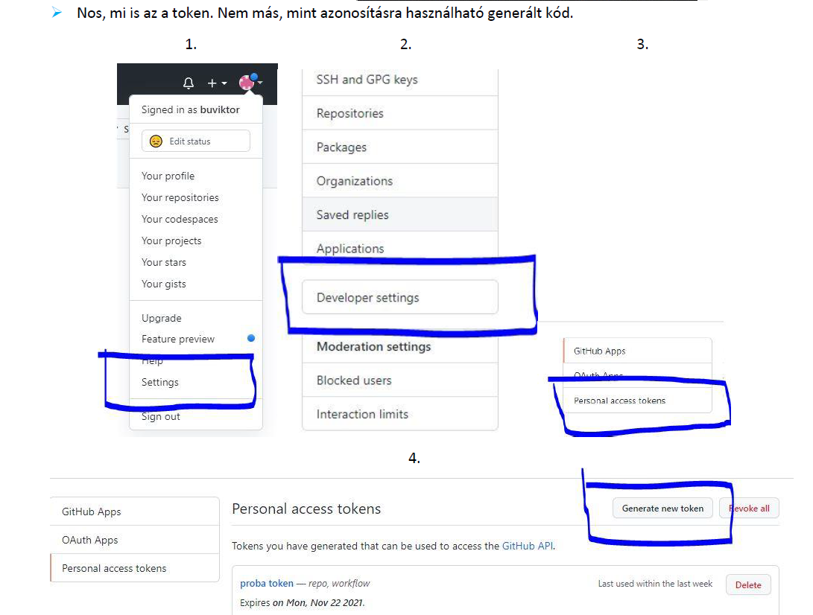
Git segédlet a csapattársaknak

Slide 18
Név- és stíluskereső

Slide 19
János
Trello | Főprogram és menü | Új festmény objektumok felvitele és mentése | Felhasználói dokumentáció

Slide 20
Főprogram és menü

Slide 21
Új festmény objektumok felvitele és mentése

Slide 22
Felhasználói dokumentáció

